Slide 1
Os perigos do avanço do Chat GPT e Inteligência Artificial no Direito
Carolina de Miranda
Davi Avila
Gian Carlo Bortolotto
João Guilherme Gomes
Rafael Martins

Slide 2
01
O que é a IA?
E como funciona para o Chat GPT

Slide 3
Inteligência Artificial
O que é?
Chat GPT
Simulação de processos de inteligência humana por meio da programação de algoritmos em sistemas computacionais. O objetivo é desenvolver máquinas capazes de executar tarefas que normalmente requerem inteligência humana, como aprendizado, raciocínio, resolução de problemas, compreensão de linguagem natural e percepção visual.
O Chat GPT é uma versão específica do modelo GPT (Generative Pre-trained Transformer) desenvolvido pela OpenAI, projetado para interagir em formato de conversação. Ele é capaz de gerar respostas em linguagem natural em diálogos, respondendo a perguntas, fornecendo informações e participando de interações como um assistente virtual.

Slide 4
Como funciona a IA
Foi o professor John McCarthy quem, pela primeira vez em 1956, introduziu o termo "inteligência artificial", definida como "a ciência e a engenharia de produzir máquinas inteligentes". A combinação bem-sucedida dos elementos a seguir possibilitou o desenvolvimento da inteligência artificial.
Big Data
Cloud Computing
Bons modelos de dados

Slide 5
Big Data
Big Data refere-se ao processamento e análise de conjuntos de dados extremamente grandes e complexos que excedem a capacidade de processamento dos sistemas tradicionais de gerenciamento de dados. Esse termo não se refere apenas ao tamanho dos dados, mas também à diversidade, velocidade e complexidade das informações envolvidas. Os dados em questão podem ser estruturados (como bancos de dados tradicionais), semi estruturados (como dados XML ou JSON) ou não estruturados (como texto, áudio e vídeo).
É caracterizado pelos "Três Vs": Volume (quantidade massiva de dados), Velocidade (ritmo acelerado de geração e processamento) e Variedade (diversidade de tipos de dados), e o objetivo é extrair insights significativos para orientar decisões estratégicas, identificar padrões e tendências, e impulsionar a inovação. O processamento de Big Data envolve o uso de tecnologias especializadas para lidar com a escala e complexidade desses conjuntos de dados massivos.

Slide 6
Cloud Computing
Cloud computing, ou computação em nuvem, é um modelo de prestação de serviços de computação por meio da internet. Nesse modelo, recursos de hardware e software são fornecidos como serviços sob demanda, acessíveis remotamente através de redes, geralmente a internet. Em vez de depender de servidores locais ou infraestrutura física, os usuários podem utilizar e gerenciar recursos computacionais, como armazenamento, processamento de dados, servidores e software, sem a necessidade de possuir ou manter a infraestrutura física.
Existem diferentes tipos de computação em nuvem, cada um com características distintas, veja a seguir…

Slide 7
Classificações:
1. Nuvem Pública: Neste modelo, o provedor de serviços em nuvem é central na plataforma, disponibilizando recursos de computação para os clientes por meio da internet pública. Um exemplo é o Google Cloud, que opera como uma nuvem pública.
2. Nuvem Privada: Funcionando como um serviço estruturado exclusivamente para um único cliente, a nuvem privada direciona seus recursos a uma empresa ou organização específica. A segurança é frequentemente apontada como um dos principais motivos para a escolha desse tipo de nuvem.
3. Nuvem Híbrida: Esta opção combina tanto a nuvem pública quanto a nuvem privada em uma infraestrutura integrada e flexível. Essa abordagem visa oferecer uma maior adaptabilidade para empresas ou organizações, aproveitando as vantagens de ambos os ambientes. É importante notar que a computação em nuvem, em geral, desempenha um papel essencial na criação de Inteligência Artificial, permitindo o acesso a recursos escaláveis e a capacidade de processamento necessária para treinar e operar modelos de IA de maneira eficiente.

Slide 8
Bons modelos e dados
No contexto da inteligência artificial, bons modelos e dados se refere à qualidade e à eficácia dos conjuntos de dados utilizados para treinar e alimentar os modelos de IA, mas, o que são? Conjuntos de dados são coleções organizadas de informações que são utilizadas em análises, estudos, treinamento de algoritmos e diversas outras aplicações, podem ser compostos por dados de diferentes tipos, como textos, números, imagens, áudio e vídeo.
Na área de inteligência artificial, em particular, os conjuntos de dados são fundamentais para treinar modelos de aprendizado de máquina. Esses modelos aprendem padrões e fazem previsões com base nos exemplos contidos nos conjuntos de dados. A qualidade e a representatividade desses conjuntos são críticas para garantir que o modelo seja capaz de generalizar seu aprendizado para novas situações.

Slide 9
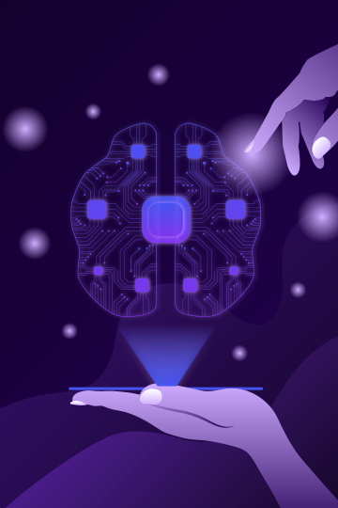
Chat GPT
A arquitetura GPT utiliza uma rede neural de transformadores, uma classe de modelos de aprendizado de máquina que se destacou em tarefas de processamento de linguagem natural. O treinamento prévio envolve expor o modelo a grandes quantidades de texto da internet, permitindo que ele aprenda padrões, estruturas gramaticais e contextos semânticos.
A inteligência artificial opera no Chat GPT por meio do uso de tokens, que são unidades discretas de texto. O modelo é capaz de gerar respostas coerentes e contextualmente relevantes com base nos tokens de entrada fornecidos a ele. Durante a fase de treinamento, o modelo aprende a prever a próxima palavra ou token em uma sequência, dada a informação anterior.
A capacidade de compreensão e resposta do Chat GPT é alimentada pela enorme quantidade de dados que ele analisou durante o treinamento. No entanto, é importante notar que, o modelo não possui uma compreensão real do mundo e pode gerar informações incorretas ou sem sentido em certas situações.

Slide 10
02
Como é utilizado no Direito?

Slide 11
A I.A na avaliação de perfil processual
As inteligências artificiais hoje já são capazes de, com base na experiência e aptidão de um advogado, fazer uma triagem de casos os quais este seria mais útil atuando, fazendo-o escolher com exatidão aquele que mais se adequa à seu perfil de advocacia, nesses casos o escritório não correria o risco de acabar aceitando um caso em que não houvesse muito a que contribuir posteriormente, auxilia para que tanto o cliente, quanto advogado não se sintam prejudicados no andamento do processo, Algoritmos de IA podem ser usados para avaliar a viabilidade de casos, analisando informações apresentadas e indicando se um caso tem mérito legal suficiente para prosseguir.

Slide 12
A I.A na formação do advogado
Na área do direito, muitas vezes um erro pode gerar consequências irreversíveis na vida de muitas pessoas, portanto, não existe muita “gordura” para perder até que o profissional adquira anos de experiência. Plataformas de IA podem fornecer simulações de audiências virtuais, permitindo que advogados pratiquem e refinem suas apresentações sem o peso real que um erro poderia acarretar, cria-se um espaço livre de pressão onde o profissional tem como único objetivo sua melhora profissional. A inteligência artificial pode fazer a função de um juíz ou promotor em um júri simulado, às vésperas do evento real, logo, quem utilizasse deste espaço teria uma visão imparcial e com muito conhecimento jurídico acerca do que pode vir a argumentar a parte contrária.

Slide 13
Otimização de tempo na redação de peças
Um modelo bem treinado de i.a, como é o chat gpt em sua versão mais recente, consegue, com base em um padrão, replicar um modelo pronto de contrato, peça ou documento processual, onde só se altera as particularidades do caso. Assim, o aplicador do direito, portanto, economiza o tempo em que repetiria a mesma escrita em todos seus casos, uma vez que a inteligência artificial consegue integralmente reproduzir essa tarefa. Porém, essa prática não e recomendada, principalmente sem revisão, pois, assim como humanos, a I.A é falha e comete erros que, se passam despercebidos, podem comprometer o caso. Dessa forma, a melhor forma de utilizar essa função, é analisando o texto fornecido, corrigindo e adicionando sua própria redação.

Slide 14
Outras formas de utilização
Transparência com clientes
A maioria das vezes quando lemos sobre um assunto complexo que não nos fora ensinado, temos dificuldade para entender o que está sendo dito. Ferramentas de IA podem traduzir textos aos leigos, para facilitar a compreensão processual.
Monitoramento de prazos
Sistemas automatizados de IA ajudam na gestão de prazos, alertando os profissionais do direito sobre datas importantes, evitando atrasos e contribuindo para uma preparação mais organizada.
Administração advocatícia
Soluções baseadas em IA podem automatizar o agendamento de reuniões e horários de atendimento, tarefas repetitivas e manuais, como a triagem de e-mails, a coleta de dados e a atualização de registros, ajudando a eficiência e redução de custos operacionais.
Análises processuais
Sistemas de IA podem analisar extensos documentos legais, fornecendo uma visão resumida para auxiliar na preparação, e informações sobre as partes envolvidas, precedentes relevantes e possíveis estratégias.

Slide 15
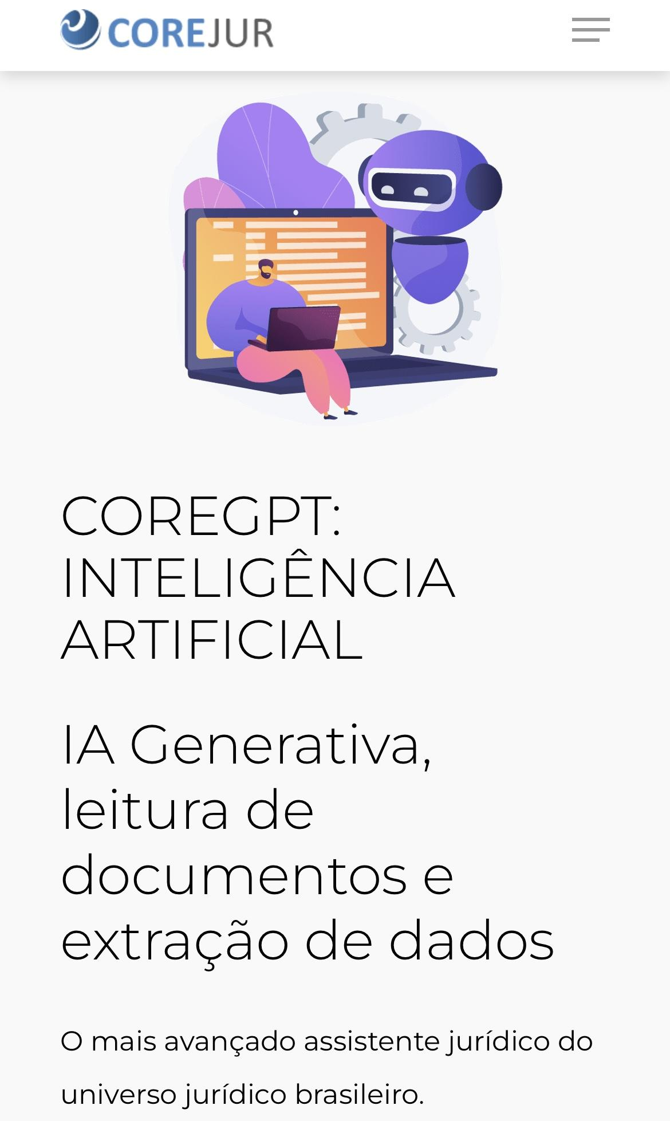
Exemplos
O COREGPT é uma I.A desenvolvida pela COREJUR, que age como um “Chat GPT para o Direito”, projetado especialmente para advogados. Suas funções principais são:
Elaboração de defesas e recursos
Extraçao de dados de documentos juridicos
Assistencia juridica
Agilidade na análise de casos

Slide 16
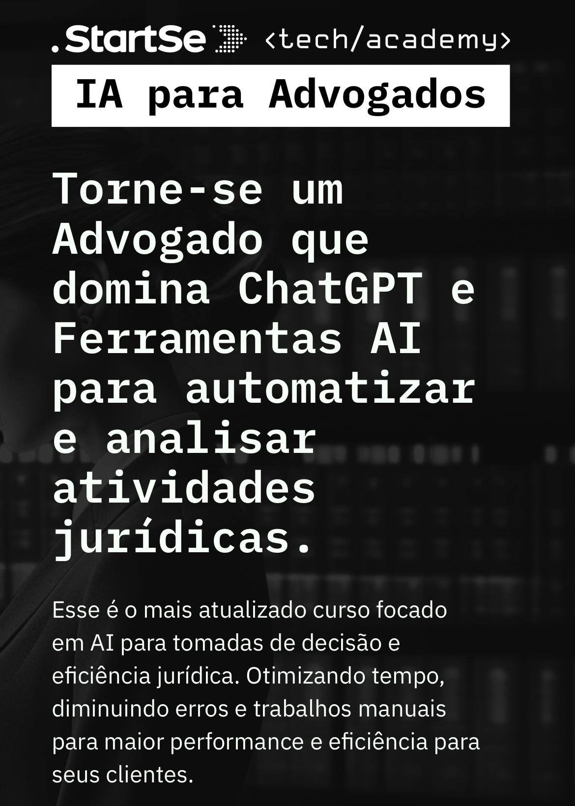
Exemplos
A StartSe desenvolveu um curso de 4h totais para ensinar advogados a dominar ferramentas de I.A. Isso demonstra a proporção e importância que esse recurso se tornou para o Direito no Brasil.

Slide 17
03
Quais os perigos?
E demais consequências desse avanço

Slide 18
A importância dessa análise
É crucial analisar os perigos do avanço do Chat GPT e demais I.A.s para garantir que a implementação da inteligência artificial no contexto jurídico seja ética, transparente e livre de vieses. A compreensão e antecipação dos riscos, como vieses algorítmicos e falta de transparência, são essenciais para mitigar impactos adversos, proteger a equidade no sistema legal e promover uma adoção responsável da tecnologia. Diversos topicos importantes devem ser analisados, iremos aborda-los a seguir:

Slide 19
Justificativa e Transparencia
Injustiça Discriminatoria
Muitos modelos de IA são caixas-pretas, o que significa que é difícil entender como eles chegam a determinadas conclusões. A falta de transparência pode ser um desafio no contexto legal, onde a explicação e justificativa das decisões são essenciais.
Sistemas de IA, incluindo modelos como o Chat GPT, podem refletir e até amplificar vieses presentes nos dados com os quais foram treinados. Isso pode levar a decisões automáticas que discriminam certos grupos, resultando em injustiças.
Privacidade
Medo do Desemprego
O uso de IA no direito levanta questões éticas, especialmente em relação à privacidade dos dados. A coleta e o processamento de grandes volumes de dados podem comprometer a privacidade das partes envolvidas em um caso.
À medida que a IA assume tarefas tradicionalmente realizadas por profissionais jurídicos, como pesquisa e análise de documentos, pode haver um impacto no emprego na área jurídica, como muitos temem.

Slide 20
Desafios regulatorios
Dependência Tecnológica
O avanço da IA pode superar a capacidade dos sistemas legais e regulatórios de acompanhar. A falta de regulamentações adequadas pode levar a lacunas legais e desafios na responsabilização por decisões automatizadas.
A dependência excessiva de sistemas de IA pode tornar o sistema jurídico vulnerável a falhas técnicas, violações de segurança ou manipulação de algoritmos, o que pode comprometer a integridade das decisões legais.
Falta de Interação Humana
Acesso desigual
Se as tecnologias de IA não forem implementadas de maneira equitativa, existe o risco de criar disparidades no acesso à justiça. Grupos marginalizados podem ser prejudicados se a implementação de tecnologias não levar em consideração as diferentes realidades e necessidades.
Em casos mais sensíveis, como na vara de familia, é crucial que haja cuidado, sensibilidade e empatia nos processos. A I.A imita o conhecimento humano, mas não tem habilidades para replicar emoções e solidariedade reais de uma pessoa

Slide 21
Exemplo - Ministérios Públicos
O advogado Fábio de Oliveira Ribeiro levantou uma discussão solicitando ao CNMP a proibição do uso do Chat GPT por parte de promotores e procuradores brasileiros na elaboração ou fundamentação de denúncias, pedidos de arquivamento e outras manifestações em casos específicos. O pedido foi inicialmente indeferido liminarmente por Rodrigo Badaró, conselheiro do CNMP. O advogado recorreu, destacando que as informações fornecidas ao Chat GPT seriam armazenadas em seu banco de dados, violando assim o dever de preservar o sigilo das informações pelos promotores.
Em uma decisão subsequente em abril, Badaró sugeriu que os procuradores-gerais e corregedores do MP orientassem suas unidades sobre os riscos de inserir informações processuais sensíveis, sigilosas ou pessoais em um banco de dados privado sem supervisão estatal. Ele solicitou manifestações das Secretarias de Tecnologia sobre o assunto e já recebeu 20 respostas, incluindo uma nota técnica do Grupo Nacional de Tecnologia da Informação do Conselho Nacional de Procuradores Gerais, composto por membros e servidores dos MPs estaduais e Federal.

Slide 22
Exemplo - Ministérios Públicos
Nas palavras de Danilo Vital, autor do site Consultor Juridico, em maio de 2023: “No entendimento de várias unidades do Ministério Público brasileiro, os riscos envolvidos no uso de ferramentas de inteligência artificial como o Chat GPT não são suficientes para recomendar a sua proibição. Pelo contrário: para esses órgãos, a perspectiva de vantagens é muito alta, desde que sejam adotadas as devidas cautelas, especialmente em relação à custódia de dados. Essa conclusão consta de manifestações enviadas ao Conselho Nacional do Ministério Público, que está se debruçando sobre o tema para decidir se cabe regulamentar o uso desse tipo de tecnologia por meio de resolução.”

Slide 23
Considerações Finais
É importante que a implementação da IA no campo jurídico seja feita com cuidado, ética e consideração dos impactos sociais. A regulamentação adequada, a transparência nos processos de tomada de decisão, e a atenção aos vieses algorítmicos são aspectos essenciais para mitigar alguns desses perigos e garantir uma adoção responsável da tecnologia no direito.

Slide 24
Referências
O que é inteligência artificial? – Tecnoblog
Chat GPT: o que é, para que serve e como usá-lo? (ploomes.com)
O chatgpt e a lei: o chatgpt e outras tecnologias da ia no estudo e prática do direito, - Jus.com.br | Jus Navigandi
ChatGPT responde: como usar essa IA em departamentos jurídicos? (projuris.com.br)
Para MPs, ChatGPT deve ser incorporado ao Direito, mas com cuidado - Consultor JurídicoConsultor Jurídico (conjur.com.br)
ChatGPT: os impactos da inteligência artificial na advocacia (invenis.com.br)
Inteligência Artificial e sua relação com o Direito - Damásio Educacional (damasio.com.br)

